Slide 1

LABORATORIO DE MEDICIONES

Slide 2
GALVANÓMETRO
LABORATORIO DE MEDICIONES
Es un instrumento a imán permanente y bobina móvil de elevada sensibilidad.
Su denominación deriva de galvano, en referencia a Luigi Galvani y metro en referencia a la medición.

Slide 3
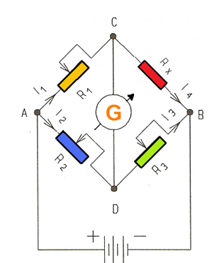
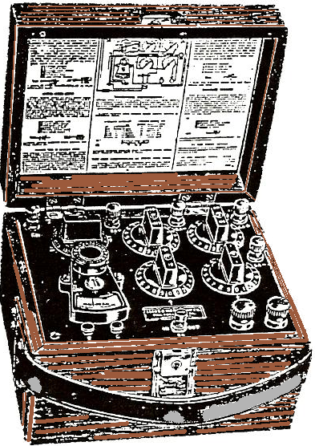
LABORATORIO DE MEDICIONES
Se emplea para medir corrientes débiles o detectar corriente.
Aplicación como detector de corriente: puente Wheatstone

Slide 4
LABORATORIO DE MEDICIONES
El sistema móvil se encuentra suspendido mediante un hilo o cinta tensa. Conduce la corriente hasta y desde la bobina móvil y produce la cupla antagónica.
El campo en el entrehierro puede ser radial o uniforme

Slide 5
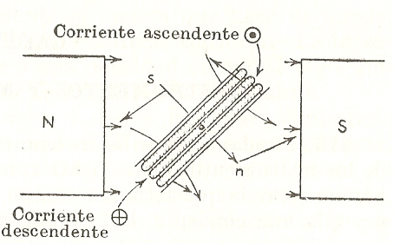
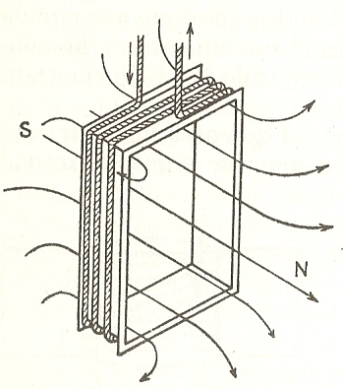
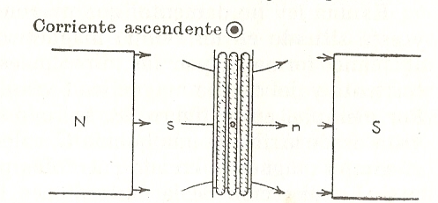
LABORATORIO DE MEDICIONES

Slide 6
LABORATORIO DE MEDICIONES
FORMAS CONSTRUCTIVAS
Desviación ordinaria
Balísticos
Vibración (no se describen en este curso)

Slide 7
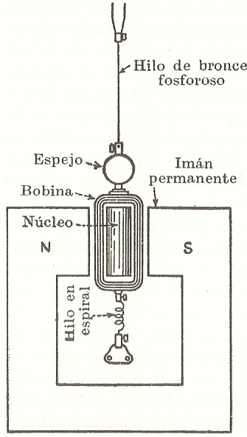
LABORATORIO DE MEDICIONES
Los galvanómetros de tipo balístico tienen un espejo hacia donde se dirige un rayo de luz que proviene de una lámpara o proyector especial. La luz llega a una escala en forma directa por medio de sucesivas reflexiones.

Slide 8
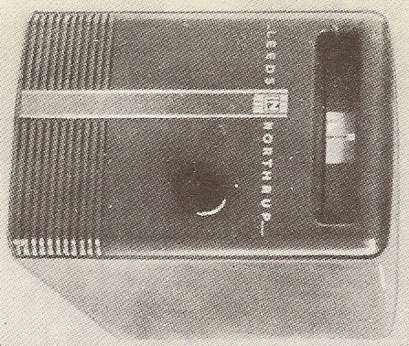
LABORATORIO DE MEDICIONES
La imagen se proyecta sobre un cristal unido a una escala graduada en centímetros.

Slide 9
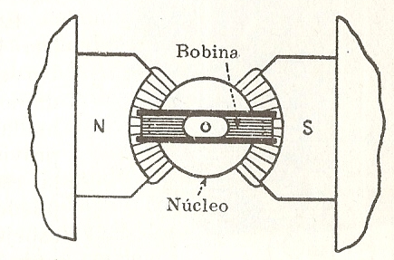
LABORATORIO DE MEDICIONES
Desviación ordinaria: índice sobre una escala graduada
Entrehierro mínimo para obtener el máximo flujo

Slide 10
LABORATORIO DE MEDICIONES
La bobina se ubica generalmente sobre un marco de aluminio que actúa como soporte y produce el amortiguamiento por la acción de un campo magnético opuesto.

Slide 11
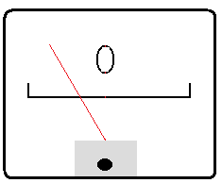
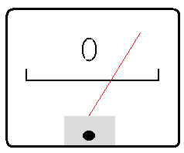
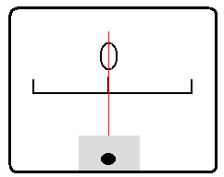
LABORATORIO DE MEDICIONES
Escala con cero al centro – uso como detector de corriente

Slide 12
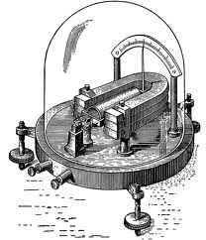
LABORATORIO DE MEDICIONES
Galvanómetro primitivo

